Slide 1
Результаты анкетирования

Slide 2
Взаимоотношения с учителями

Slide 3
Взаимоотношения с учениками

Slide 4
Эмоциональный комфорт

Slide 5
Возможность высказать свою точку зрения

Slide 6
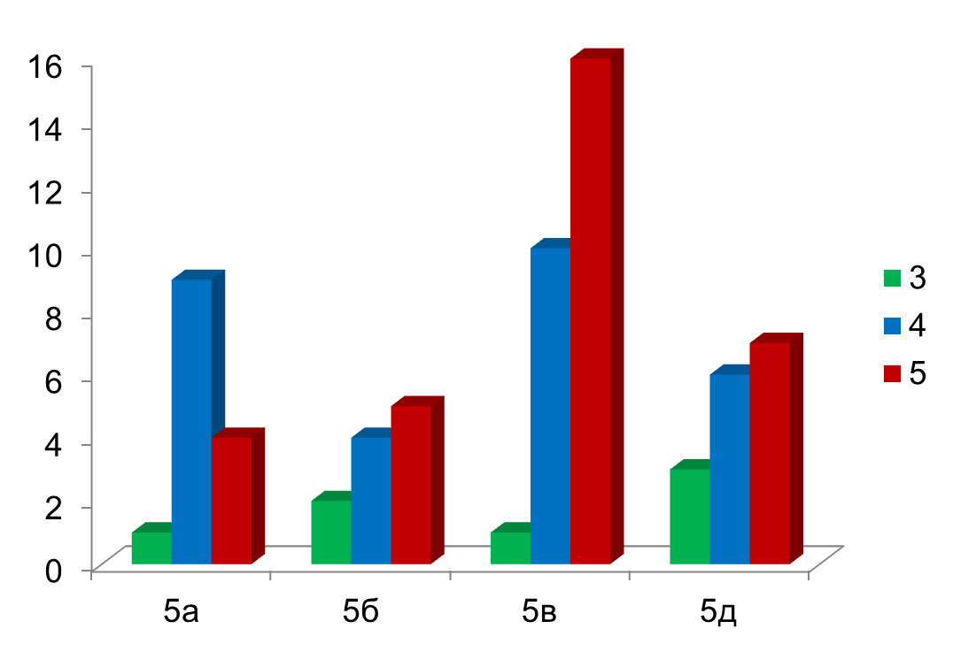
Уважительное отношение к себе

Slide 7
Сохранение личного достоинства

Slide 8
Возможность обращаться за помощью

Slide 9
Возможность проявлять инициативу, активность

Slide 10
Учет личных проблем и затруднений

Slide 11
Помощь в выборе собственного решения

Slide 12
Приобретение необходимой суммы знаний

Slide 13
Чувство уверенности

Slide 14
Желать познавать новое

Slide 15
С какими психологическими трудностями столкнулись вы

